Slide 1


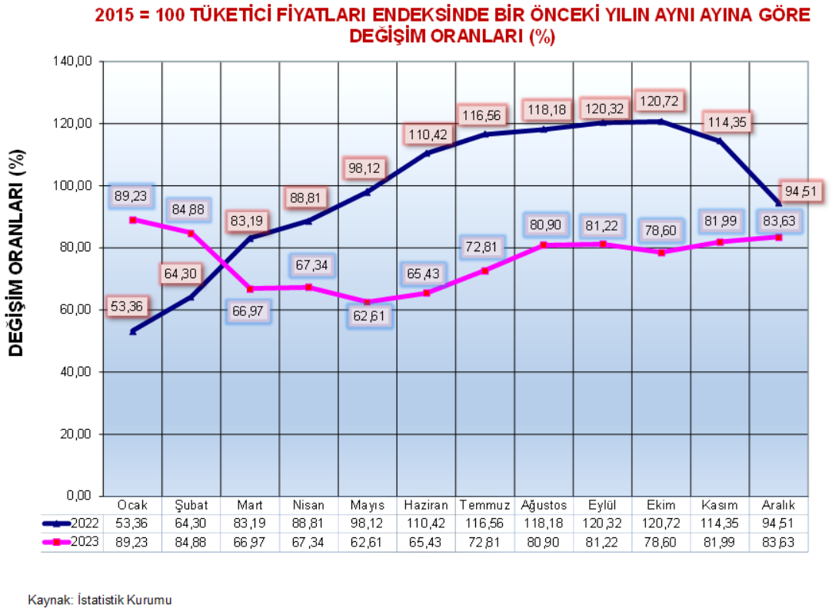

PİYASA BÜLTENİ
Ocak 2024-SAYI:1
 | 14.Ara | 20.Oca | Değişim |  | 28.Kas | 20.Oca | Değişim
USD/TL | 29,0500 | 30,1800 | 3,74% | 2 Yıllık Gösterge Tahvil Faizi | 36,62 | 38,7 | 5,37%
EUR/TL | 31,6723 | 32,8369 | 3,55% | Türkiye 5 yıllık CDS Primi (baz puan) | 319,08 | 314,96 | -1,3%
GBP/TL | 36,7000 | 38,2532 | 4,06% | BIST 100 Endeksi | 7529,31 | 7974,37 | 5,58%
EUR/USD | 1,0900 | 1,0875 | -0,2% | ABD 10 Yıllık Tahvil Faizi | 3,945 | 4,17 | 5,40%
GBP/USD | 1,2642 | 1,2672 | 0,24% | Altın (USD/Ons) | 2034,59 | 2031 | -0,2%
EUR/GBP | 0,8623 | 0,8583 | -0,5% | Petrol (USD/Varil) | 74,66 | 74,52 | -0,2%
KKTC Tüketici Fiyat Endeksi, Aralık 2023
Tüketici Fiyatları Genel Endeksi’nde, bir önceki aya göre %5.44, bir önceki yılın Aralık ayına göre %83.63 ve bir önceki yılın aynı ayına göre %83.63 değişim gerçekleşmiştir.
Bir önceki aya göre, endekste kapsanan 557 maddenin ortalama fiyatlarında artış, 33 maddenin ortalama fiyatlarında ise düşüş gerçekleşmiştir. En yüksek fiyat artışı gösteren ilk üç mal; %260.58 Kabak, %137.98 Salatalık ve %106.56 ile Patlıcan olmuştur. En yüksek fiyat düşüşü gösteren ilk üç mal ise; %65.35 Çiçek Lahanası, %34.14 Beyaz Lahana ve %23.15 ile Limon olmuştur.
www.neareastbank.com
Notes:
4

Slide 2
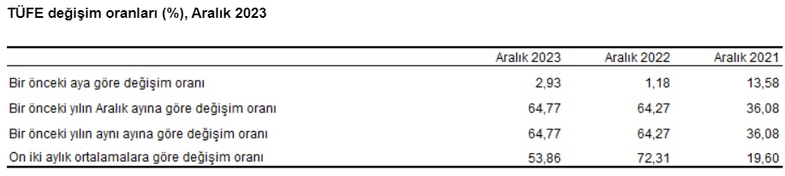
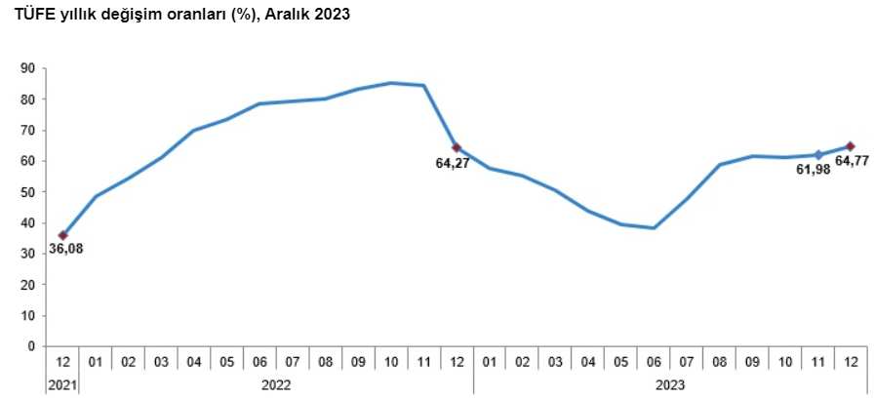

Türkiye Cumhuriyeti Tüketici Fiyat Endeksi, Aralik 2023
TÜFE'deki (2003=100) değişim 2023 yılı Aralık ayında bir önceki aya göre %2,93, bir önceki yılın Aralık ayına göre %64,77, bir önceki yılın aynı ayına göre %64,77 ve on iki aylık ortalamalara göre %53,86 olarak gerçekleşti.
www.neareastbank.com

Slide 3


Kur Korumalı Mevduat
Bir süredir sınırlı düzeyde düşüş gösteren kur korumalı mevduatlarda çıkışların yeniden hızlandığı görüldü.
Bankacılık Düzenleme ve Denetleme Kurumu'nun (BDDK) haftalık bülteninde yer alan bilgilere göre, kur korumalı TL mevduat ve katılma hesapları 2 trilyon 626,4 milyar TL'den 2 trilyon 576,5 milyar TL'ye geriledi.
50 milyar TL'lik düşüş yaklaşık iki ayın en hızlı düşüşü olarak kaydedildi.
Ekonomi yönetimi kur korumalı mevduatlara karşı düzenlemelerine yeni bir kararla devam etmişti.
Bankalara giden yazıya göre, 1 Ocak 2024 tarihinden önce açılan ve vadesi henüz gelmemiş TL dönüşümlü kur korumalı hesapların vade sonu ve diğer işlemleri, "Mevduat ve Katılma Hesaplarının Kur Artışlarına Karşı TCMB Tarafından Desteklenmesine İlişkin Uygulama Talimatı" ile yürütülecek.
Dövizden dönüşümlü KKM'de yeni hesap açılışları ve vade sonunda yenileme işlemleri ise devam edecek.
BDDK verilerine göre KKM 3,4 trilyon TL ile rekor seviyesini görmüştü.
KKTC’de Yeni Asgari Ücret
Asgari Ücret Tespit Komisyonu, yılın ilk asgari ücretini belirlemek üzere bugün saat 11.00’da toplandı.
Toplantının ardından KKTC’nin yeni asgari ücreti net 24 bin TL, brüt ise 27 bin 587 TL olarak belirlendi.
Çalışma ve Sosyal Güvenlik Bakanı Sadık Gardiyanoğlu, yeni asgari ücretin oy birliği ile belirlendiğini söyledi.
Gardiyanoğlu, asgari ücretin 1 Ocak 2024 tarihinden itibaren geçerli olacağını da kaydetti.
Asgari ücret, 1 Temmuz 2023 tarihinden beri aylık brüt 18 bin 103 TL ve net 15 bin 750 TL olarak uygulanıyordu.
Kaynaklar: TÜİK, Bloomberg, TCMB, İSO, T.C. Ticaret Bakanlığı, KKTC DPÖ.
YASAL UYARI: Burada yer alan bilgiler, Bankamız uzmanları tarafından güvenilir olduğuna inanılan kamuya açık kaynaklar kullanılarak, bilgilendirme amacı ile hazırlanmıştır. Paylaşılan veri, finansal bilgi, görüş ve tavsiyeler yatırım danışmanlığı kapsamında değildir. Herhangi bir yatırım aracının alım-satım önerisi ya da getiri vaadi olarak yorumlanmamalıdır. Bu görüşler mali durumunuz ile risk ve getiri tercihlerinize uygun olmayabilir. Bu nedenle, sadece burada yer alan bilgilere dayanarak yatırım kararı verilmesi beklentilerinize uygun sonuçlar doğurmayabilir. Burada yer alan fiyatlar, veriler ve bilgilerin tam ve doğru olduğu garanti edilemez; içerik, haber verilmeksizin değiştirilebilir. Bu kaynakların kullanılması nedeni ile ortaya çıkabilecek hatalardan ya da zararlardan Near East Bank Ltd. sorumlu değildir.

